Slide 1
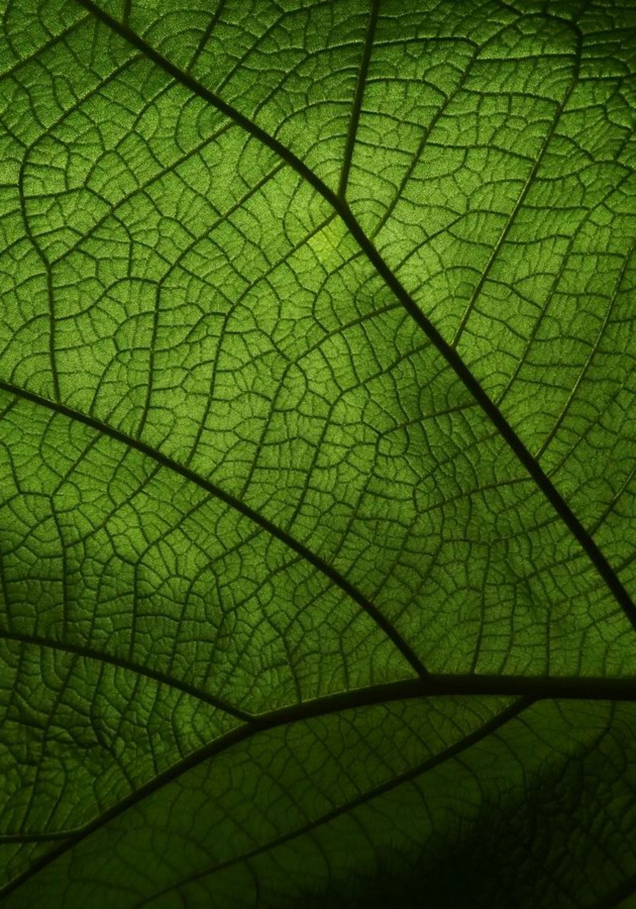
Fotosentez
Güneşten Gelen Yaşam Enerjisi
Işık enerjisinden kimyasal enerjiye — yaşamın en temel biyolojik süreci.

Slide 2
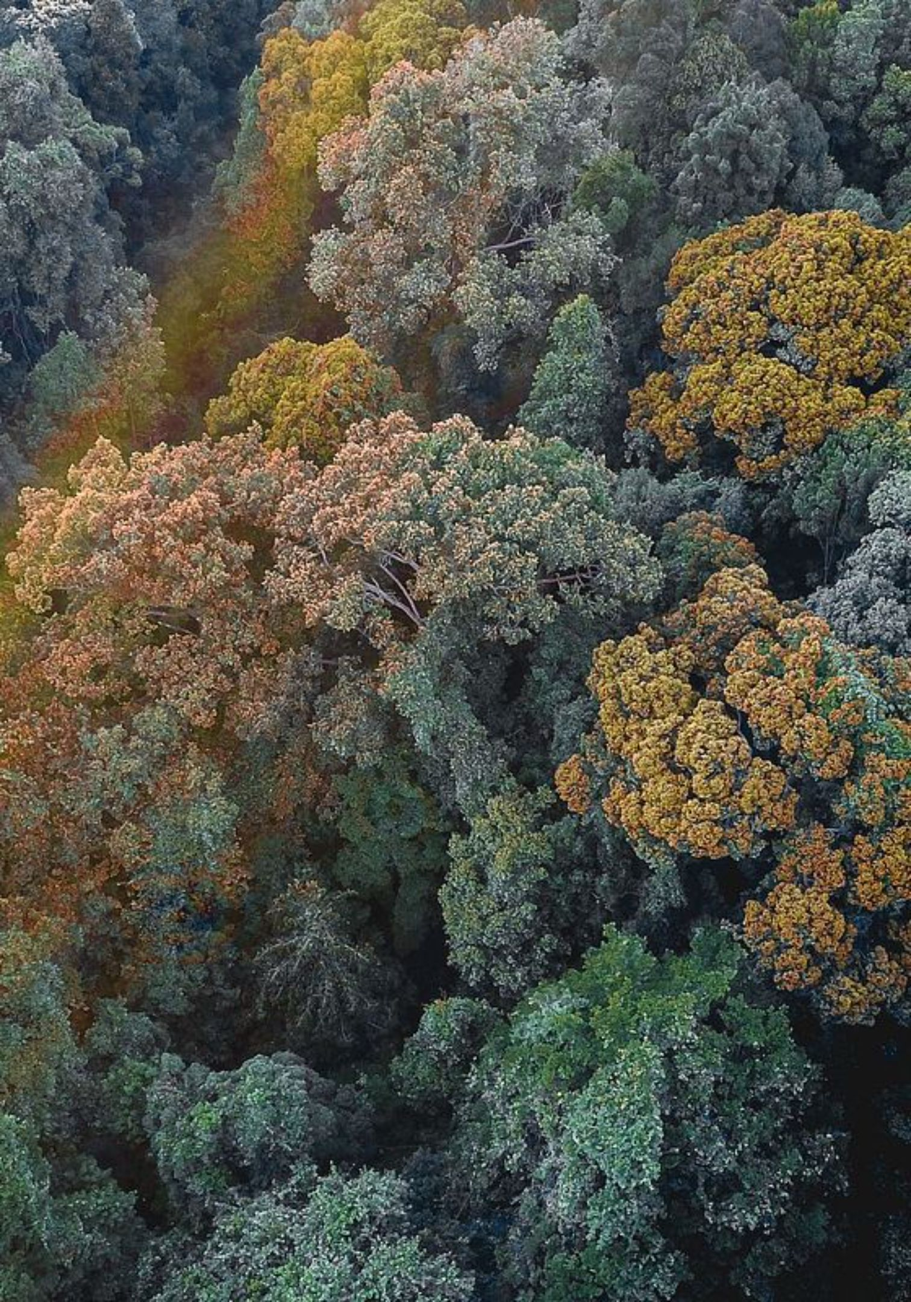
Enerjinin Kaynağı: Güneş
🌞 Evrensel Enerji
🔗 Biyolojik Köprü
Yeryüzündeki tüm canlıların nihai enerji kaynağı
Işık enerjisini kimyasal bağ enerjisine dönüştürür
🌿 Kim Gerçekleştirir?
Bitkiler, algler ve bazı bakteriler

Slide 3
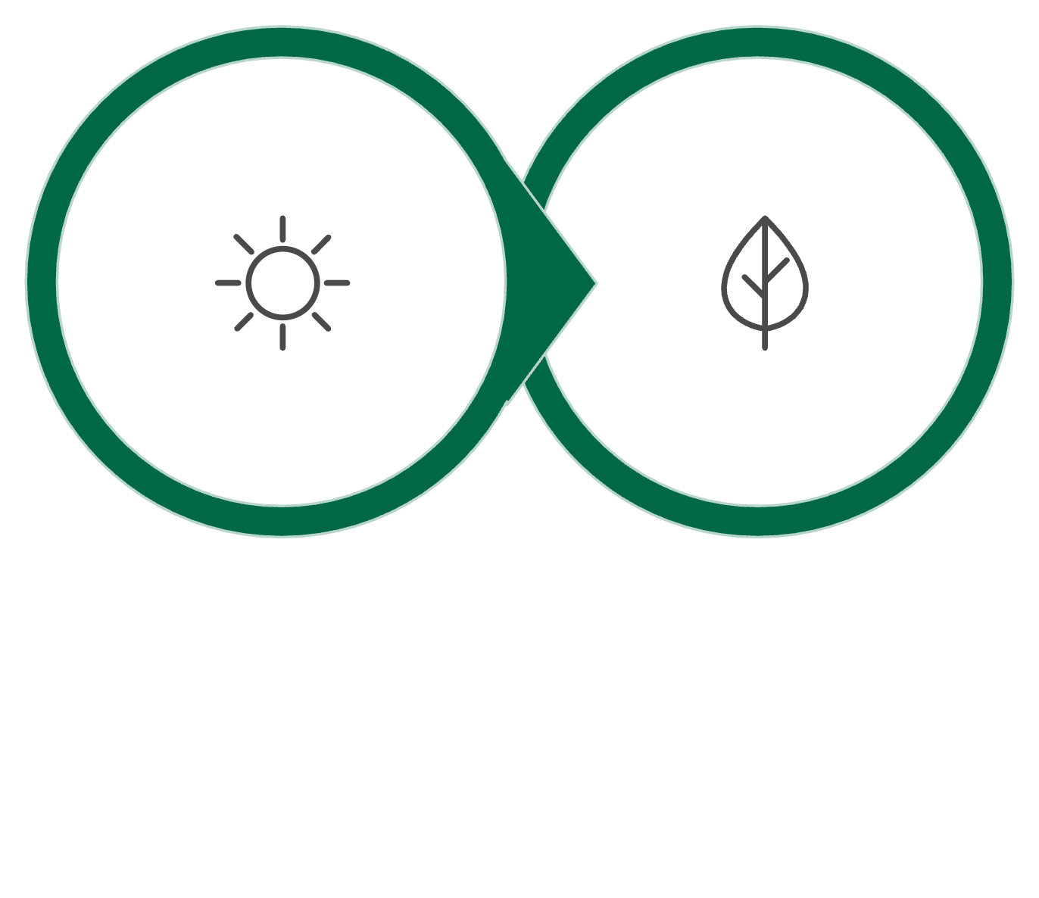
Fotosentezin Temel Mekanizması
Işık Reaksiyonları
Calvin Döngüsü
Işığa Bağımlı Reaksiyonlar
Calvin Döngüsü
Granada gerçekleşir — su parçalanır, oksijen açığa çıkar.
Stromada gerçekleşir — CO₂'den glikoz sentezlenir.

Slide 4
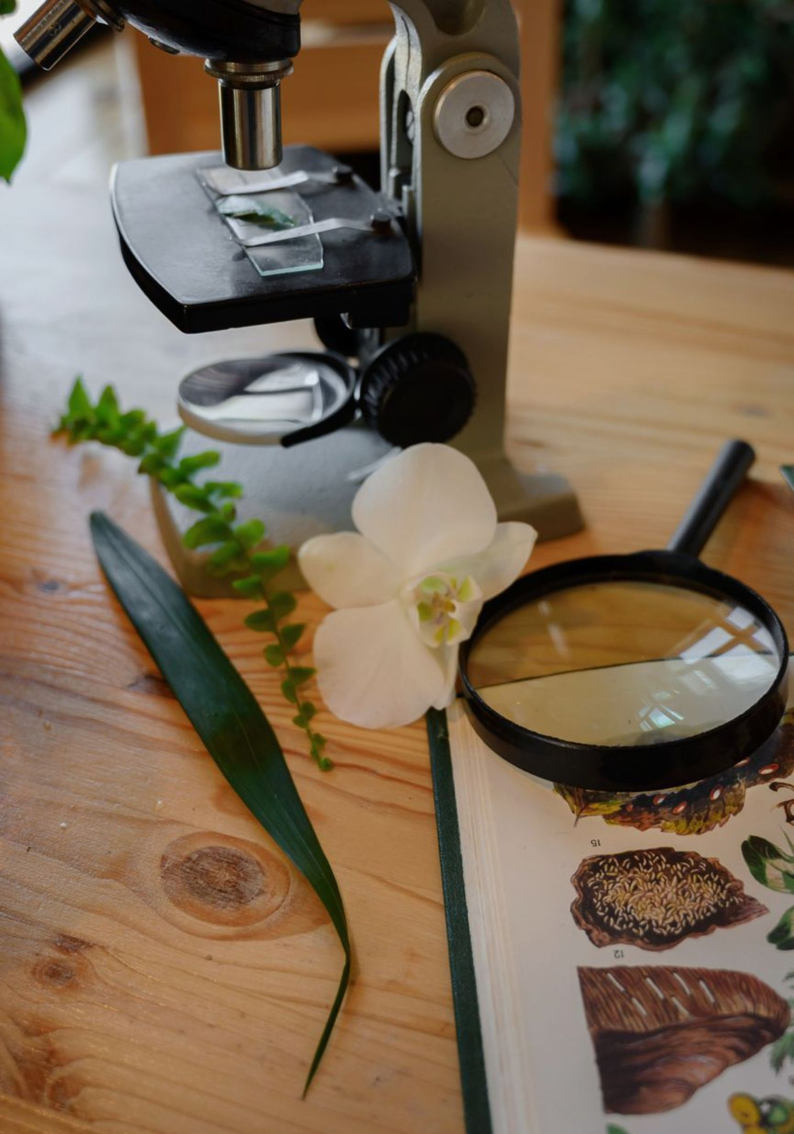
Bilimsel Keşiflerin İzinde
1
Van Helmont
Bitkiler besinini topraktan değil, sudan alır
2
Priestley & Ingenhousz
Bitkiler oksijen üretir; güneş ışığı hayati rol oynar
3
Melvin Calvin
Karbon tutma reaksiyonlarını aydınlattı — Calvin Döngüsü

Slide 5
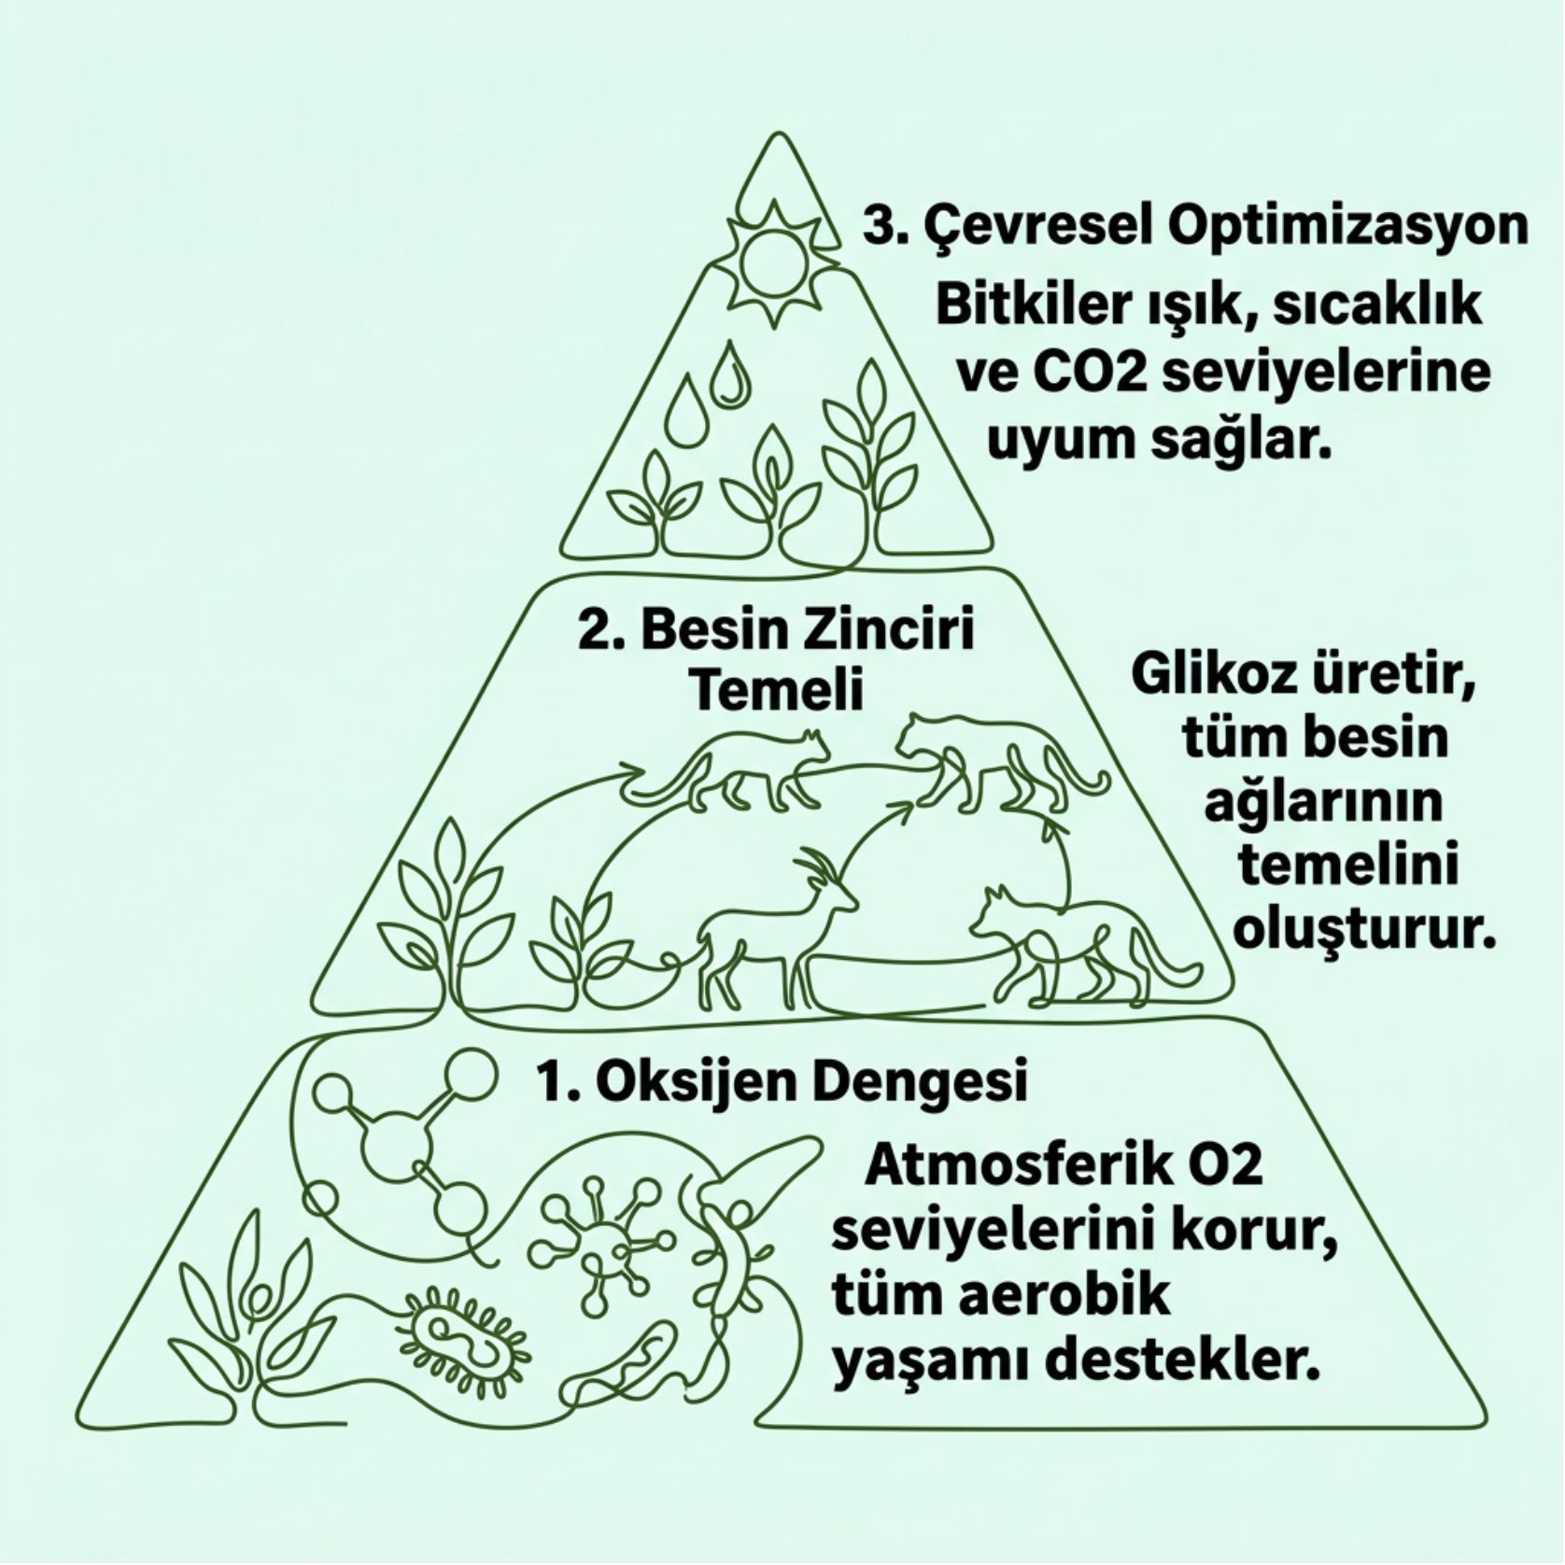

Yaşamın Devamlılığı ve Gelecek
Neden Önemli?
Atmosferdeki oksijen dengesini korur
Besin zincirinin temelini oluşturur
Çevresel faktörlere göre hızını optimize eder
Yeşil alanları korumak = fotosentez kapasitesini korumak = sürdürülebilir gelecek.

